Slide 1
Biogospodarka i jej rola w rozwoju GOZ w Polsce
Danuta Ciechańska
Sieć Badawcza Łukasiewicz- Instytut Technologii Eksploatacji
Stowarzyszenie Klaster Biogospodarki

Slide 2
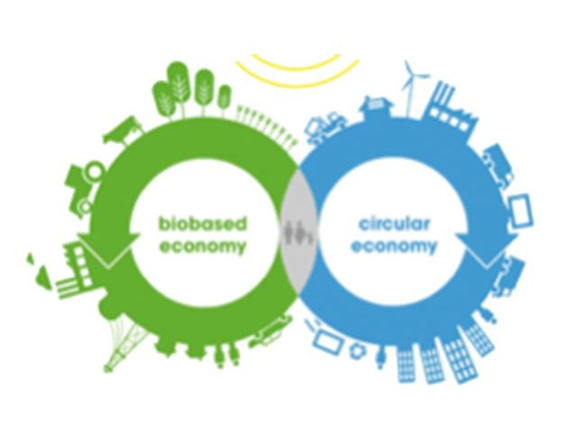
Biogospodarka w GOZ
Wyczerpywanie się surowców, wzrost ich cen i coraz większa zależność od dostawców z odległych regionów stanowi wyzwanie dla rozwoju innowacyjnych produktów i technologii poprzez wzmocnienie działań kompleksowych zajmujących się produkcją w zamkniętym łańcuchu wartości, począwszy od etapu pozyskiwania surowców, przez projektowanie, produkcję, konsumpcję aż po efektywną gospodarkę odpadami.
Biogospodarka w gospodarce o obiegu zamkniętym
źródło : Circular Bio-economy (Carus & Dammer, 2018, in Pursula &Carus, 2017)

Slide 3
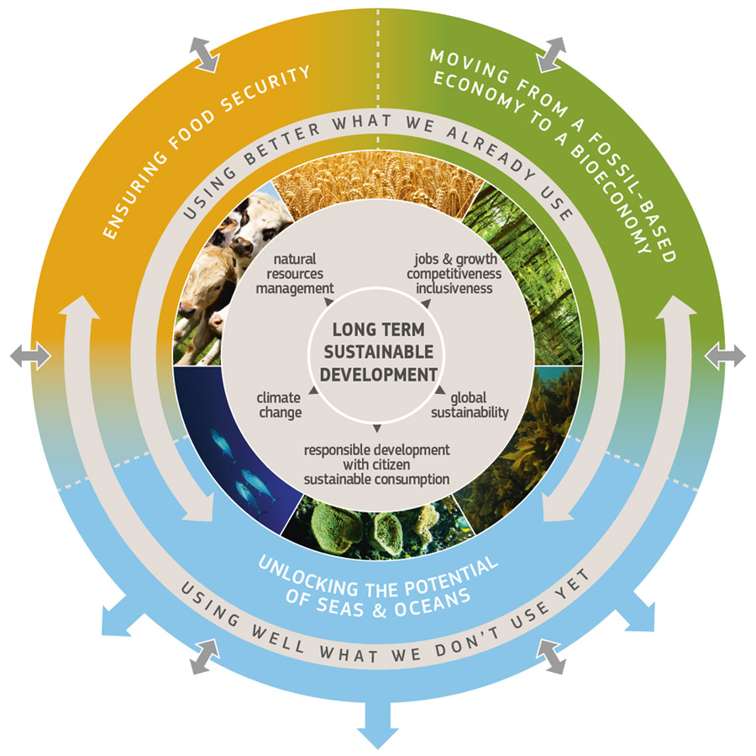
Biogospodarka w GOZ
Europejska Strategia Biogospodarki
Biogospodarka zrównoważona i cyrkularna stały się podstawą Europejskiej Drogi Rozwoju
Biogospodarka obejmuje wszystkie sektory i systemy, oparte na zasobach biologicznych - zwierzętach, roślinach, mikroorganizmach i biomasie, w tym również na odpadach organicznych - oraz ich funkcjach i regułach, obejmuje i łączy: ekosystemy lądowe i morskie ; wszystkie sektory produkcji podstawowej, które wykorzystują i produkują zasoby biologiczne (rolnictwo, leśnictwo, rybołówstwo i akwakultura); oraz wszystkie sektory gospodarcze i przemysłowe, które wykorzystują zasoby biologiczne i procesy do produkcji żywności, pasz, bioproduktów, energii i usług.
https://biorefinerysolutions.com/bioconomy/attachment/bioeconomy_graphic_full/

Slide 4
Biogospodarka w GOZ
Celem jest zwiększenie zrównoważonego wykorzystania zasobów odnawialnych, aby stawić czoła globalnym i lokalnym wyzwaniom, takim jak zmiana klimatu czy zrównoważony rozwój.
Biogospodarka może stać się nową siłą UE. Do 2030 roku jest szansa na stworzenie miliona nowych, zielonych miejsc pracy oceniała KE przedstawiając plan działania na rzecz rozwoju zrównoważonej biogospodarki o obiegu zamkniętym.
Rozwój biogospodarki – odnawialnego segmentu gospodarki o obiegu zamkniętym, stanowić będzie również drogę dojścia do nowych innowacyjnych sposobów zapewnienia żywności , czystej wody i energii
Istotne aspekty rozwoju biogospodarki UE związane są z założeniem bycia liderem w dziedzinie przekształcania odpadów, pozostałości i odrzutów w produkty o wysokiej wartości, przyjazne dla środowiska
Roczne obroty biogospodarki sięgają 2 bln euro i zapewnia ona ok. 18 mln miejsc pracy.
UE w „Horyzont 2020” przeznaczyła m.in. 3,85 mld euro na badania naukowe i projekty demonstracyjne w dziedzinie zrównoważonych rozwiązań ekologicznych,
Na lata 2020–2027 Komisja zaproponowała aby przeznaczyć na żywność i zasoby naturalne (w tym również na biogospodarkę) 10 mld euro w ramach programu „Horyzont Europa”.

Slide 5
Europejska Strategia Biogospodarki – cele Główne
Biogospodarka w GOZ
1. Zapewnienie bezpieczeństwa żywnościowego i żywieniowego ze względu na zmieniające się potrzeby konsumentów w zakresie zrównoważonej produkcji żywności i praktyk konsumpcyjnych, rosnącej populacji światowej, potrzeby dywersyfikacji popytu na biomasę i pozyskiwania surowców, a także zagrożeń związanych ze zmianą klimatu
2. Zarządzanie zasobami naturalnymi w sposób zrównoważony, ukierunkowane na zapobieganie degradacjom gleby, przywrócenie zdegradowanych ekosystemów i zapewnienie ich odporność na zmiany klimatyczne oraz waloryzację zasobów naturalnych i surowców wtórnych.
3. Ograniczenie zależności od zasobów nieodnawialnych co jest kluczowe dla osiągnięcia celów UE w zakresie polityki energetycznej i klimatycznej, utrzymania i wzmocnienia konkurencyjności przemysłowej oraz osiągnięcia w pełni wdrożonej gospodarki o obiegu zamkniętym
4. Łagodzenie zmian klimatycznych i dostosowywanie się do tych zmian, co jest uznane za globalne wyzwanie obecnego pokolenia.
5. Wzmocnienie europejskiej konkurencyjności i tworzenie miejsc pracy poprzez zapewnienie ram dla innowacji i wdrażania oraz wspierania rozwoju rynków produktów opartych na biotechnologii

Slide 6
Biogospodarka w GOZ
Raport Komisji Europejskiej wskazał 5 głównych obszarów zaleceń,:
Bardziej efektywne planowanie strategiczne i zarządzanie biogospodarką na poziomie krajowym i regionalnym
Wsparcie dla łańcuchów wartości / cyrkularności oraz w szczególności zaangażowania MŚP,
Rozwój badań i innowacji w zakresie technologii, transferu wiedzy i nowych umiejętności w obszarze biogospodarki
Skoordynowane finansowanie i synergia między instrumentami wsparcia,
Wzrost świadomości i akceptacji społecznej
ilke Haarich, Bioeconomy development in EU regions Mapping of EU Member States’ / regions’ Research and Innovation plans & Strategies for Smart Specialisation (RIS3) on Bioeconomy, Final Report – February 2017)

Slide 7
Biogospodarka w GOZ
Z Raportu firmy Deloitte pt. „Zamknięty obieg – otwarte możliwości’ wynika, że Polska jest krajem perspektywicznym dla rozwoju biogospodarki. Wg danych największy udział w obrotach biogospodarki w UE i Polsce generują sektory produkcji żywności, paszy i napojów, odpowiadające za blisko połowę wartości całkowitych obrotów. Z kolei obroty bioprzemysłu obejmujące produkcję chemikaliów i wyrobów chemicznych, wyrobów farmaceutycznych, tworzyw sztucznych, papieru, tekstyliów, biopaliw i bioenergii oraz sektor przemysłu drzewnego mają wartość rzędu 600 miliardów euro.
Za wytwarzanie surowca dla branż przetwórczych korzystających z biomasy odpowiada głównie sektor rolniczy i leśny

Slide 8
Biogospodarka w GOZ
Niezwykle istotne źródło surowców dla biogospodarki stanowią również zasoby biomasy pochodzącej ze strumienia odpadów ulegających biodegradacji, które w systemie biogospodarki cyrkularnej powinny zostać wykorzystane w pierwszej kolejności do produkcji nowych bioproduktów i biomateriałów (w tym tych, które wykorzystuje się w nowych bio-opakowaniach) a w dalszej kolejności w procesach przekształcenia w biopaliwa i biogaz.
Jest to biomasa pochodząca zarówno z działalności rolniczej, procesów produkcyjnych i przetwórczych (wytłoki, osady, wywary, moszcze, fragmenty surowców, produkty uboczne, produkty niepełnowartościowe, etc.), odpadów komunalnych (frakcja organiczna) jak i procesów oczyszczania ścieków (osady pierwotne i wtórne).

Slide 9
Biogospodarka w GOZ
Strategie działań biogospodarczych dla poprawy innowacyjności i konkurencyjności innowacyjnych sektorów gospodarki koncentrują uwagę na kilku istotnych aspektach wpisujących się w gospodarkę o obiegu zamkniętym tj .
Rozwój technologii biorafinacji zgodnie z koncepcją kaskadową gwarantującą skuteczny odzysk materiałowy każdego, istotnego składnika produktów ubocznych i odpadów w połączeniu z racjonalną gospodarką pozostałości surowcowych do produkcji biopaliw i energii.
Rozwój technologii racjonalnego i zrównoważonego gospodarowania zasobami naturalnymi,
Rozwój technologii przedłużających cykl życia produktów opartych na biomasie (w tym technologii inteligentnych opakowań – funkcjonalnych, barierowych, biodegradowalnych) co pozwoli na efektywne zagospodarowanie strumienia biomasy odpadowej pochodzącej z etapu konsumpcji dóbr

Slide 10
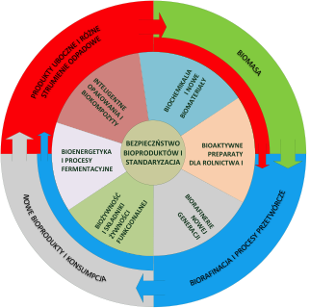
Biogospodarka w GOZ
Rozwój biogospodarki uwarunkowny jest działaniami w zakresie optymalnego wykorzystania biomasy pierwotnej i wtórnej, tworzenia odpowiednich uwarunkowań dla wzrostu biogospodarczego firm (wzrost przetwórstwa biomasy), rozwoju lokalnych łańcuchów wartości w oparciu o lokalne zasoby surowcowe, racjonalne wykorzystanie biomasy dla odzysku materiałowego surowców i energetyki, a także rozwój świadomości przedsiębiorstw w kierunku tworzenia innowacyjnych bioproduktów

Slide 11
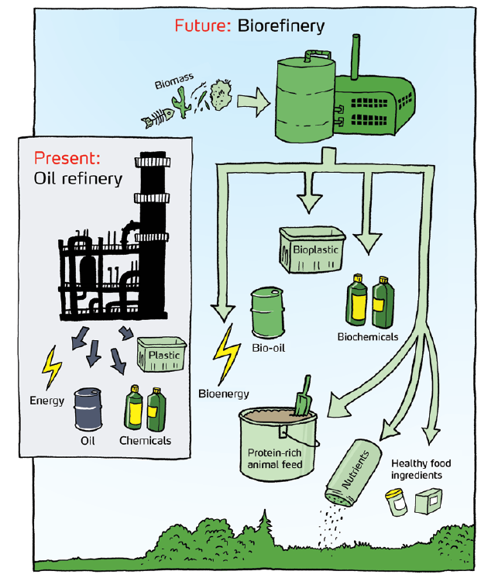
Biogospodarka w GOZ
Rozwój inicjatyw w zakresie zaawansowanych biorafinerii, które wykorzystują procesy bio-chem do przekształcania zasobów
odnawialnych w zrównoważone produkty chemiczne, biomateriały i paliwa ma szczególne znaczenie w gospodarce cyrkularnej ze względu na maksymalizację wykorzystania wszystkich cennych składników surowców biomasowych zarówno wtórnych jak i pierwotnych w tym w przyszłej perspektywie bioodpadów komunalnych. W koncepcji kaskadowej biorafinerii procesy te są prowadzone w trybie w pełni zintegrowanym z odzyskiem bioenergii celem kompleksowego i całkowitego wykorzystania potencjału biosurowców.

Slide 12
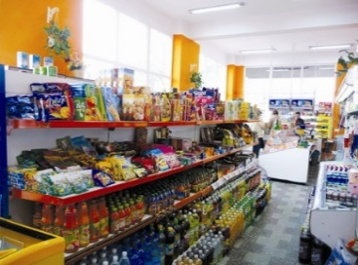
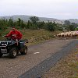
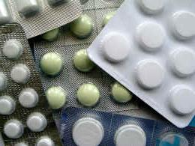
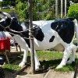
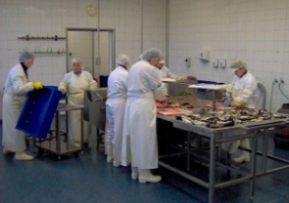
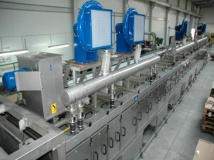
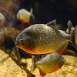
Biogospodarka w GOZ
Obszary oddziaływania Biogospodarki
Sektor energetyczny
Rynek dostawcy żywności
Klimat i ochrona środowiska
Handel
Mikrobiologia i biotechnologia
Rolnictwo i leśnictwo
Przemysł chemiczny i farmaceutyczny
Hodowla zwierząt i roślin
Usługi i transport
Akwakultura
Automatyzacja, digitalizacja
Przemysł spożywczy

Slide 13
Biogospodarka w GOZ
Perspektywa mikroekonomiczna - biogospodarka obejmuje wytwarzanie różnych produktów i usług związanych z żywymi organizmami dla celów spożywczych i użytkowych przez gospodarstwa rolne, zakłady przetwórcze i inne jednostki gospodarcze.
Perspektya mezoekonomiczna - biogospodarka to sektor lub sfera wytwarzania tych produktów i usług oraz tworzenia lokalnych i regionalnych systemów produkcji i konsumpcji produktów i usług.
Perpektywa makroekonomiczna - struktury i procesy gospodarcze będące podstawą zrównoważonego wykorzystania biologicznych, odnawialnych zasobów produkcyjnych dla wytworzenia zdrowej żywności, paszy, materiałów, energii i innych produktów należy rozpatrywać z zachowaniem zasad bezpieczeństwa żywnościowego, zdrowotnego, energetycznego i zasad ochrony środowiska

Slide 14
Biogospodarka w GOZ
SWOT – mocne strony
- Silne firmy produkcyjne wykazujące zainteresowanie i gotowość do rozwoju działań biogospodarczych
- Szeroka gama zasobów naturalnych i surowców odnawialnych
- Multidyscyplinarne sektory gospodarki
- Dobry system edukacyjny
- Biogospodarka wpisana w mapę drogową transformacji GOZ
- Krajowa Inteligentna Specjalizacja
- Długoletnia tradycja akademicka na kierunkach związanych z biotechnologią
- Wykwalifikowana kadra naukowo-badawcza , silne zaplecze badawcze w zakresie biotechnologii żywności
- Wysoka światowa pozycja w pierwotnej produkcji
- Silne firmy produkcyjne sektora rolno-spożywczego, farmaceutycznego, papierniczego, opakowań, chemicznego tworzących naturalny rynek absorpcji nowych rozwiązań z zakresu biogospodarki cyrkularnej
- Produkcja żywości wysokiej jakości
- Nowoczesne linie technologiczne i urządzenia produkcyjne w przemyśle spożywczym, farmaceutycznym, kosmetycznym
- Instalacje pilotażowe do zamykania obiegów wody w procesach technologicznych
- Programy finansowe

Slide 15
Biogospodarka w GOZ
SWOT – słabe strony
Niski stopień wykorzystania produktów ubocznych i różnych strumieni odpadów (słabe ograniczenie strumienia pobocznego przepływu odpadów z fazy przetwarzania niska optymalizacja procesów przetwórczych)
- Niska wartość dodana produktów (niski poziom przetworzenia)
- Niewystarczające wykorzystanie bioprocesów, niski stopień wykorzystania nowoczesnych technologii
- Niski stopień wykorzystania surowców pochodzenia biologicznego (surowców odnawialnych) w obszarze produkcji materiałów i opakowań, paliw i energii
- Niewystarczające regulacje wspierające rozwój biogospodarki
- Niska świadomość społeczna, szczególnie w obszarze wykorzystania i odzysku biosurowców
- Rozproszenie potencjału B+R
Brak spójności kompetencji i zasad finansowania badań, komercjalizacji i wdrażania innowacji
- Brak infrastruktury pilotażowej do badań przedwdrożeniowych
- Brak instalacji biorafineryjnych
- Brak brokerów innowacji wyspecjalizowanych do budowania zintegrowanych łańcuchów wartości w GOZ
- Brak zrozumienia firm cross-sektorowego charakteru biogospodarki

Slide 16
Biogospodarka w GOZ
Rozwój biogospodarki oznacza potrzebę wzmocnienia integracji gospodarki z nauką oraz sfery biznesu ze środowiskiem społecznym.
Nauka
Biznes
Administracja
Komunikacja
Spójność polityki naukowej z politykami gospodarczymi
Nauka i badania
Zrównoważone zasoby surowcowe
Kapitał ludzki
Doradztwo
Polityka finansowa
Dostępność rozwiązań innowacyjnych
Infrastruktura
Stan prawny
Kapitał ludzki

Slide 17
Biogospodarka w GOZ
W ramach Programu Akceleracyjnego (Działanie 2.5 POIR) PARP wskazał kluczowe obszary specjalizacji i udział KIS w organizacji start-upów (KIS 2 -0%; KIS 3 – 3%, KIS4 – 7%, KIS 7 - 7%, KIS 8 – 3%). Wskazano na wieloobszarowe oddziaływanie Krajowych Specjalizacji.
W przypadku biogospodarki zarysował się profil szerokiej interdyscyplinarności tego kluczowego obszaru specjalizacji co stwarza ogromne możliwości tworzenia w oparciu o KIS wzajemnych powiązań kooperacyjnych do rozwoju zintegrowanych łańcuchów wartości.
Przykłady powiązań w obszarach Biogospodarka – Smart City - Inteligentne tworzywa .
Biogospodarka Smart City Inteligentne tworzywa | KIS 2. Innowacyjne technologie, procesy i produkty sektora rolno-spożywczego i leśno-drzewnego. KIS 3. Biotechnologiczne i chemiczne procesy, bioprodukty i produkty chemii specjalistycznej oraz inżynierii środowiskowej KIS 4. Wysokosprawne, niskoemisyjne i zintegrowane układy wytwarzania, magazynowania, przesyłu i dystrybucji energii KIS 5. Inteligentne i energooszczędne budownictwo KIS 6. Rozwiązania transportowe przyjazne środowisku KIS 7. Gospodarka o obiegu zamkniętym - woda, surowce kopalne, odpady KIS 9. Sensory (w tym biosensory) i inteligentne sieci sensorowe KIS 10. Inteligentne sieci i technologie informacyjno-komunikacyjne oraz geoinformacyjne KIS 3. Biotechnologiczne i chemiczne procesy, bioprodukty i produkty chemii specjalistycznej oraz inżynierii środowiskowej KIS 8. Wielofunkcyjne materiały i kompozyty o zaawansowanych właściwościach, w tym nanoprocesy i nanoprodukty

Slide 18
Biogospodarka w GOZ
Obszary specjalności biogospodarki | Województwa
 | dolnośląskie | Kujawsko-pomorskie | lubelskie | lubuskie | łódzkie | małopolskie | mazowieckie | opolskie
Biogospodarka, w tym |  |  | +
produkcja żywności | + | + | + | + | + |  | + | +
przemysł nieżywnościowe |  | + | + | + |  |  |  | +
Biogospodarcze źródła energii |  | + | + | + | + | +
Jakość i bezpieczeństwo żywnościowe |  | + | + |  |  | + | +
Środowisko i bioróżnorodność | + | + | + | + |  |  |  | +
Biotechnologie, technologie chemiczne, inżynieria procesowa | + |  | + | + | + |  | + | +
Wiedza, badania, instytucje łańcuch wartości i współpracy |  | + | + |  |  |  | +
Liczba podspecjalizacji w regionie | 3 | 6 | 7 | 5 | 3 | 2 | 4 | 4
Województwa
podkarpacki | podlaskie | pomorskie | śląskie | świętokrzyski | Warmińsko-mazurskie | wielkopolskie | Zachodnio-pomorskie
 |  |  |  |  |  |  | +
+ | + |  |  | + | + | + | +
 |  |  |  |  | + | + | +
+ | + | + | + | + |  |  | +
 |  |  |  |  | + | + | +
+ |  | + | + |  |  | + | +
+ | + | + | + |  |  | + | +
 |  |  |  |  |  | + | +
4 | 3 | 3 | 3 | 2 | 3 | 6 | 7

Slide 19
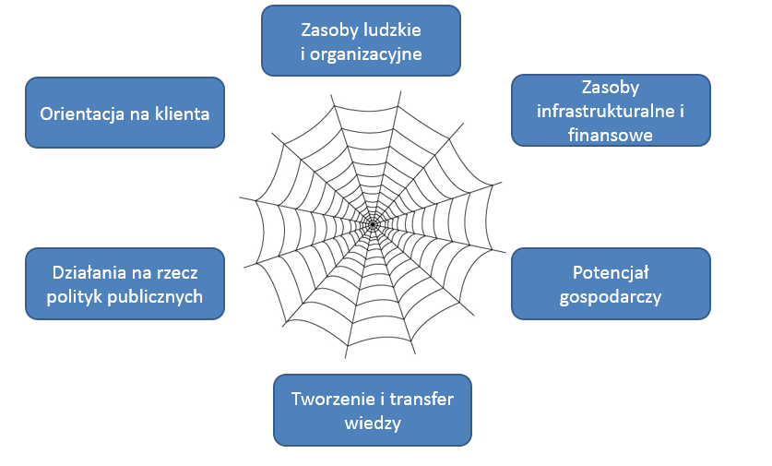
Potencjał Biogospodarki w Polsce – Klastry/ Izby branżowe/ firmy/ jednostki B+R
Biogospodarka w GOZ
Stowarzyszenie Klaster Biogospodarki
Klaster Gospodarki Odpadowej i Recyklingu CENTRUM KOOPERACJI RECYKLINGU
Polska Izba Przemysłu Chemicznego
Stowarzyszenie Natureef
Stowarzyszenie Papierników Polskich
Polska Izba Opakowań
Klaster NUTRIBIOMED, Wrocławski Park Technologiczny S.A.
Klaster Life Science, Fundacja Klaster Life Science

Slide 20
Rekomendacje do wdrożenia koncepcji GOZ w obszarze biogospodarki
Biogospodarka w GOZ
Wdrożenie założeń Mapy Drogowej Transformacji GOZ
Koncentracja i priorytetyzacja działań biogospodarczych w oparciu o strategie regionalne np. Platforma Współpracy Bioregionów
Inetrnacjonalizacja badań – współpraca w ramach europejskich platform
Wzmocnienie między-klastrowych więzi kooperacyjnych – budowanie zintegrowanych łańcuchów wartości i dostaw dla różnych sektorów powiązanych z biogospodarką
Debata z udziałem różnych grup interesariuszy nt. perspektyw wdrażania biogospodarki cyrkularnej w Polsce

Slide 21
Biogospodarka w GOZ
Pilotażowe instalacje/ wzrost potencjału rozwiązań technologicznych na poziomie TRL 6-9
Racjonalizacja gospodarki bio-odpadowej w kraju
Wzrost świadomości społecznej
Edukacja na wszystkich poziomach kształcenia
Nowe uregulowania prawne dla biogospodarki
Digitalizacja biogospodarki
Koncentratory działań biogospodarczych – Hub BIO-GOZ
Akceleratory przedsiębiorczości - inicjatywy startapowe powiązane z krajowymi specjalizacjami w biogospodarce

Slide 22
Biogospodarka w GOZ
innowacje
edukacja
rozwój przedsiębiorczości
komunikacja społeczna
Działalność Stowarzyszenia skierowana jest na integrację i koncentrację środowiska naukowego i gospodarczego działającego w obszarze biogospodarki ze szczególnym uwzględnieniem jej cross-sektorowego oddziaływania, obejmującego podstawowe filary współpracy
Tworzenie ekosystemu innowacji
Komunikacja
Koncepcja
Wdrożenie
Działanie

Slide 23
Dziękuję za uwagę

